Slide 1
Педагогический проект «Олимпийские зимние игры 2022»
МБДОУ – детский сад № 121
Старшая группа
Воспитатель: Марамыгина А.В.
2022 г.

Slide 2
Участники проекта проекта
Дети
Родители
Воспитатель

Slide 3
Актуальность проекта:
Актуальность проекта: в это время в нашей стране проходят зимние олимпийские игры. Наши малые детские олимпийские игры являются большой пропагандой зимних видов спорта, воспитанием осознанного отношения к занятиям спорту, как способу сохранению и укрепления здоровья, а может быть и выбору профессии.

Slide 4
Цель проекта:
развитие устойчивого интереса к спорту, Олимпийским играм, как части общечеловеческой культуры;
формирование социальной и личностной мотивации на сохранение и укрепление своего здоровья, и воспитание социально значимых личностных качеств посредством знакомства с олимпийским движением

Slide 5
Задачи:
Укрепление здоровья детей;
Систематизировать представления детей о зимних видах спорта, посредством дидактической игры «Разрезные картинки», просмотра видеоролика «Олимпиада»;
Выявить спортивные интересы и способности дошкольников посредством проведения эстафет;
Развивать быстроту, силу, ловкость, точность, выносливость, посредством командных эстафетных игр;
Воспитывать сплоченность, взаимовыручку, умение побеждать и проигрывать;
Развивать свободное общение с детьми и взрослыми в ходе игровой и двигательной деятельности;
Развивать память, мышление, слуховое восприятие;
Пропагандировать значимость физической культуры и спорта, в том числе и олимпийского движения;
Создавать радостное настроение у детей, положительно-эмоциональный настрой в ходе спортивного мероприятия.

Slide 6
Характеристика проекта
Тип проекта –Позновательно-игровой
По характеру- групповой
По количеству участников-Коллективный
По продолжительности-краткосрочный
14.02.2022 -18.02.2022)

Slide 7
Формы проведения:
НОД;
чтение художественной литературы, просмотр иллюстраций;
самостоятельная деятельность детей;
художественно - продуктивная деятельность;
работа с родителями.

Slide 8
Планируемый результат:
Формирование устойчивого интереса к занятиям физическими упражнениями, активному образу жизни у всех участников образовательного процесса.
Создание представления об Олимпийских играх, как мирного соревнования в целях физического совершенствования людей, в котором участвуют народы всего мира.
Совершенствование уровня физической подготовки детей.
Формирование волевых качеств: целеустремленности, выдержки, силы, ловкости, воспитание желания побеждать и сопереживать.

Slide 9
Принципы реализаций проекта:
Принцип развивающего образования;
Принцип необходимости и достаточности;
Принцип интеграции образовательных областей в соответствии с возрастными возможностями и особенностями воспитанников;
Комплексно-тематический принцип построения образовательного процесса;
Решение программных образовательных задач в совместной деятельности взрослого и детей;
Решение программных образовательных задач в самостоятельной деятельности детей;
Взаимодействие с родителями.

Slide 10
Сроки реализаций проекта
14 февраля-18 февраля 2022г.
краткосрочный

Slide 11
Техническое обеспечения проекта:
магнитофон;
мультфильмы об Олимпиаде, студия «Союзмультфильм»;
музыкальные записи спортивных песен;
компьютер, проектор с экраном.

Slide 12
Этапы реализаций проекта
Подготовительный этап
Выбор темы проекта;
Определение его целей, задач;
Составление плана основного этапа;
Подборка необходимых материалов по теме;
Заинтересовать родителей проектом;
Направить на совместную творческую деятельность

Slide 13
Организационный этап
Обобщение знаний детей о зимних видах спорта;
Беседы: «Что такое спорт. Кто такие спортсмены», «Досуг спортсмена»;
Рассматривание иллюстраций, картинок по теме;
Чтение художественной литературы и стихотворений;
Беседы с родителями;
Сюжетно-ролевые игры;
Продуктивная деятельность: рисование, аппликация, раскраски со спортивной тематикой о зимних видах спорта;
Просмотры мультфильмов и видеороликов;
Заучивание танца для закрытия олимпиады;
Поэтапное заполнение проекта элементами творческой деятельности.

Slide 14
Этапы реализации проекта
Заключительный этап
Закрытие олимпийских игр;
Подведение итогов достигнутых результатов.

Slide 15
Основные формы организации образовательного процесса

Slide 16
Циклограмма проекта:
14.02.22 | Проведение в группе идеи проекта, выявление интересующих детей вопросов; Работа в группах по сбору информации , ее обработке и поиску недостающей; НОД «Олимпийский флаг»
15.02.22 | НОД рисование «Олимпийского флага»; Просмотр видеоролика и мультфильма «Кто придумал олимпийские игры»
16.02.22 | НОД «Олимпийский огонь» Беседа «Что такое спорт. Кто такие спортсмены», «Досуг спортсмена»;
17.02.22 | Чтение художественной литературы по теме; Игра в хоккей; НОД по физической культуре
18.02.22 | Закрытие олимпийских игр Лепка «Пластилина графия олимпийского флага»

Slide 17
Результаты проведённой работы:
Сформирован устойчивый интерес к занятиям физическими упражнениями, активному образу жизни у всех участников образовательного процесса.
Присутствует представление об Олимпийских играх, как мирного соревнования в целях физического совершенствования людей, в котором участвуют народы всего мира.
Повышен уровень физической подготовки детей.

Slide 18
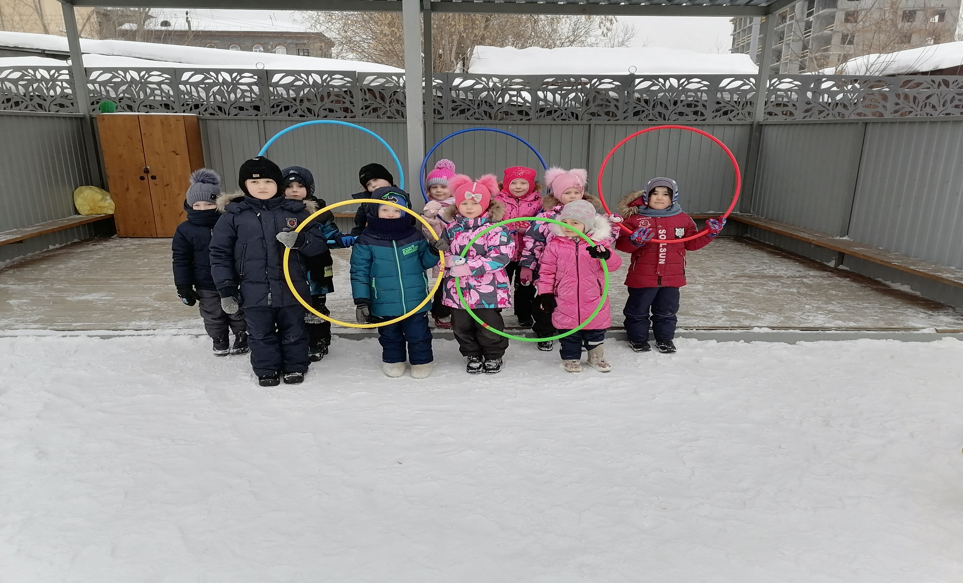
Открытие Олимпиады

Slide 19
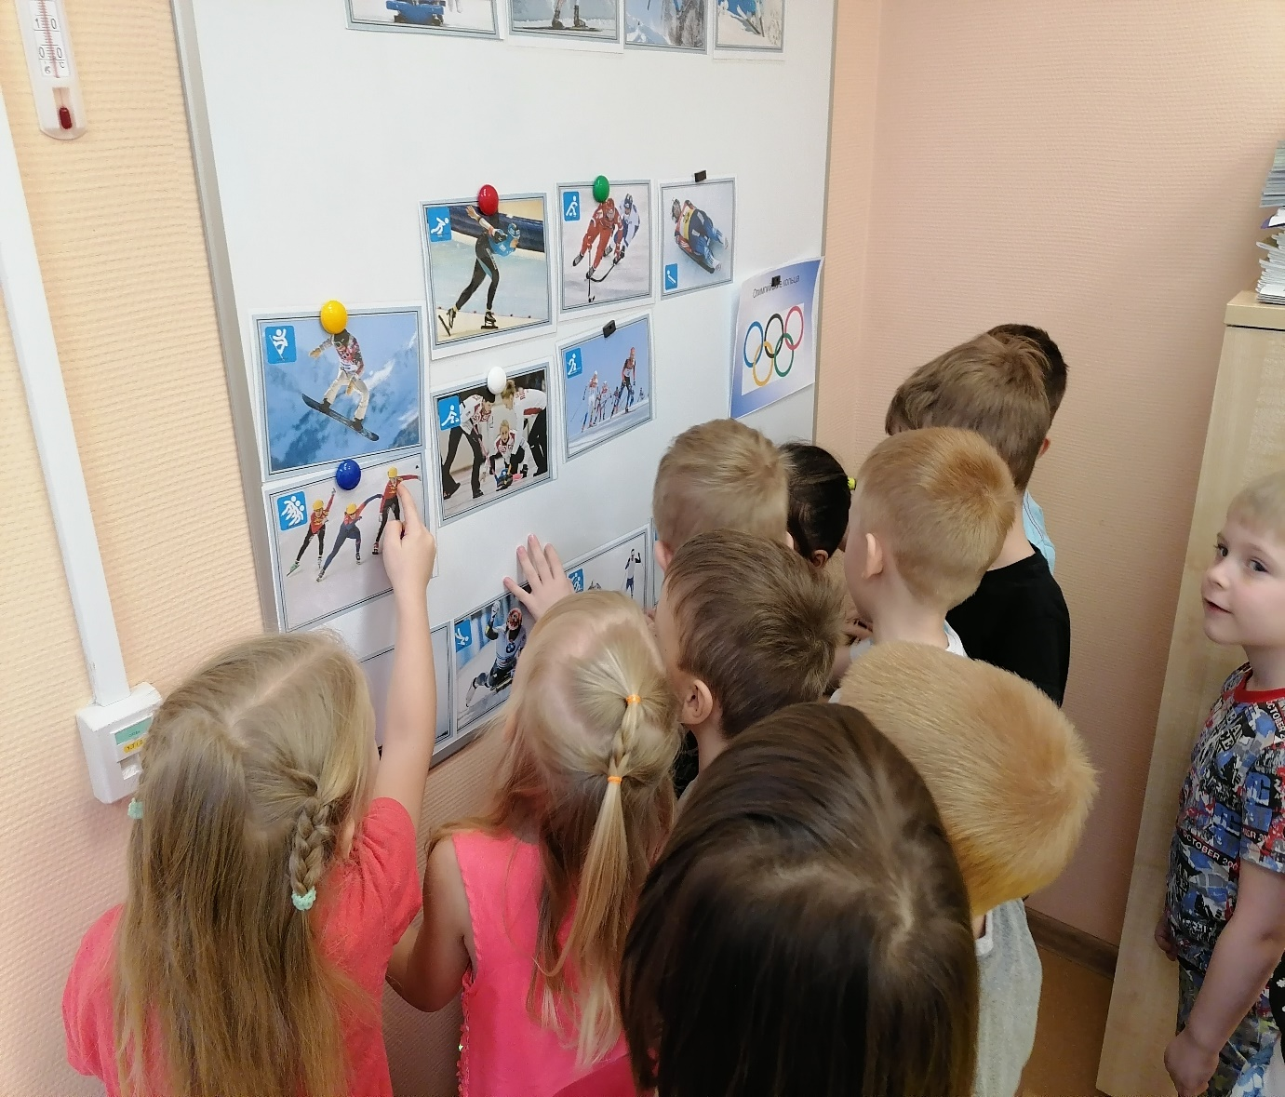
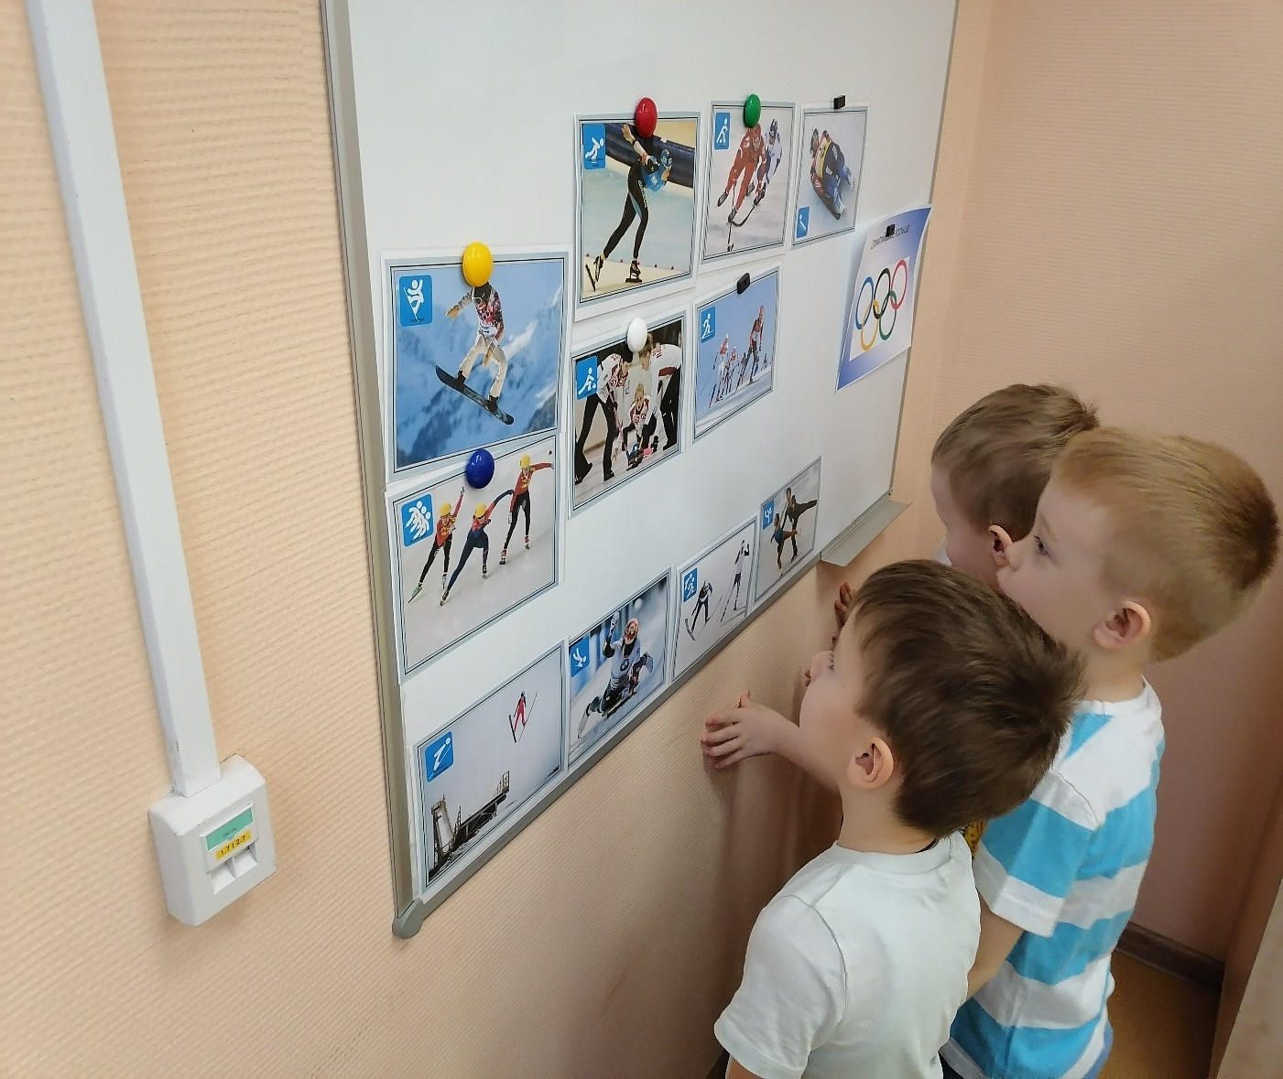
Знакомимся с зимними видами спорта

Slide 20
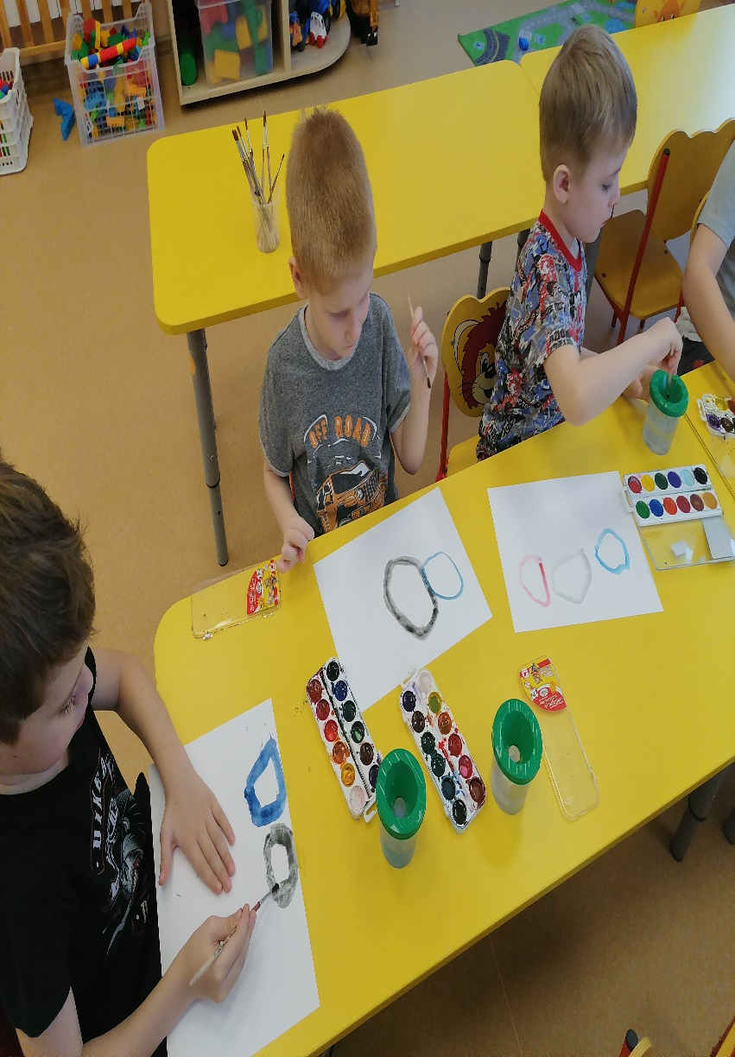
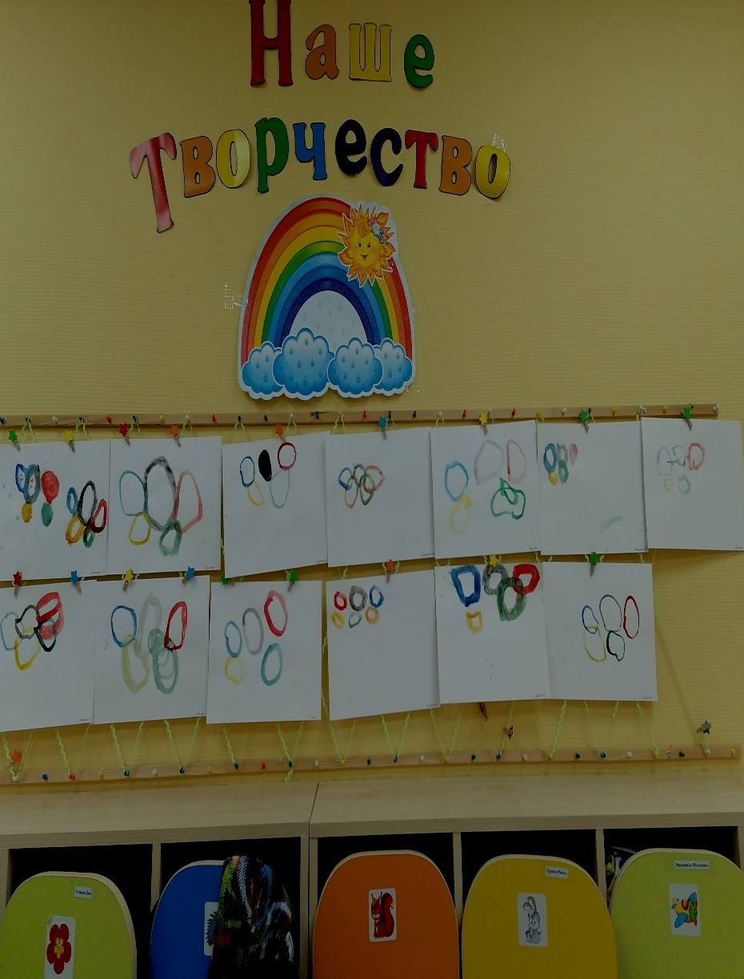
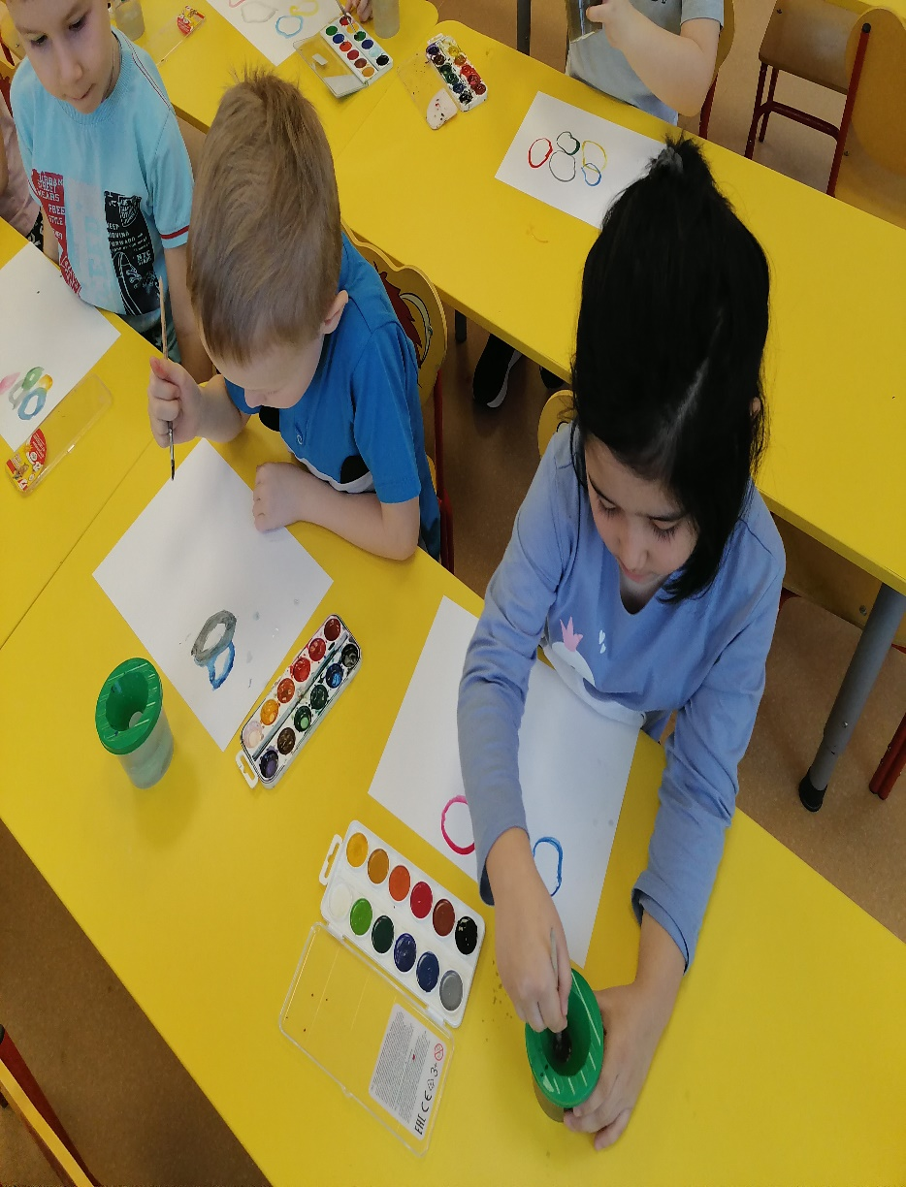
Рисование «Олимпийского флага»

Slide 21
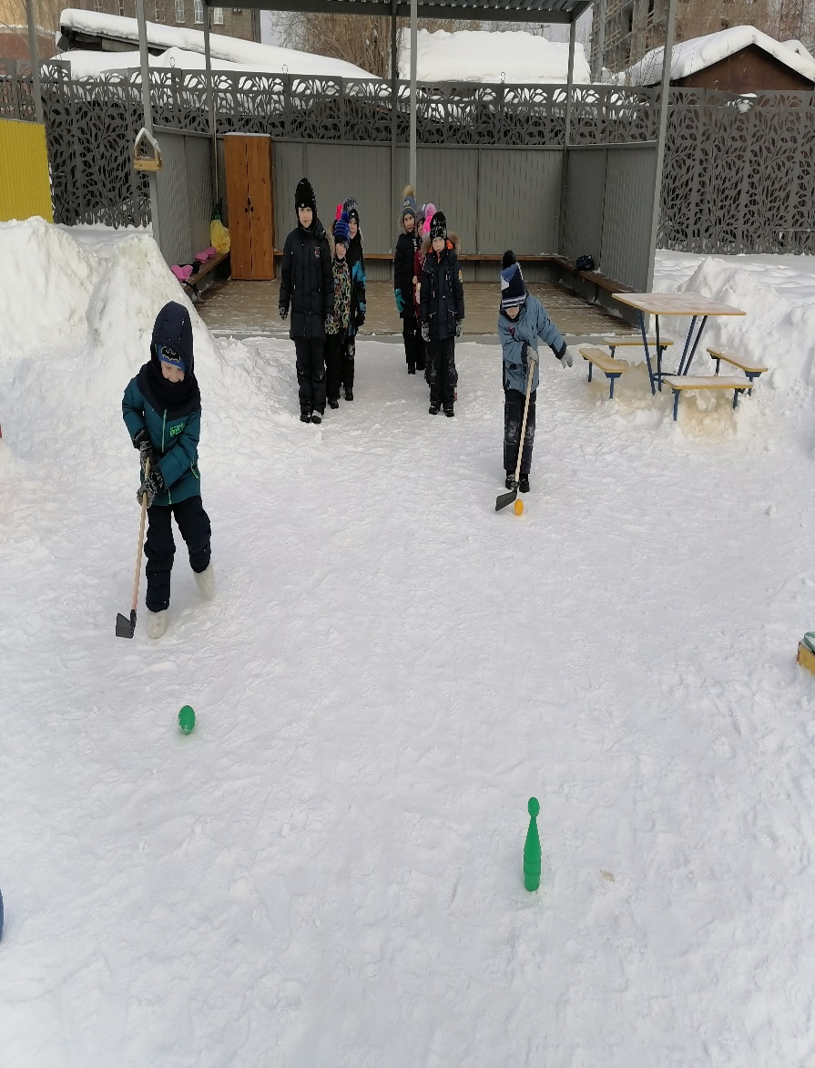
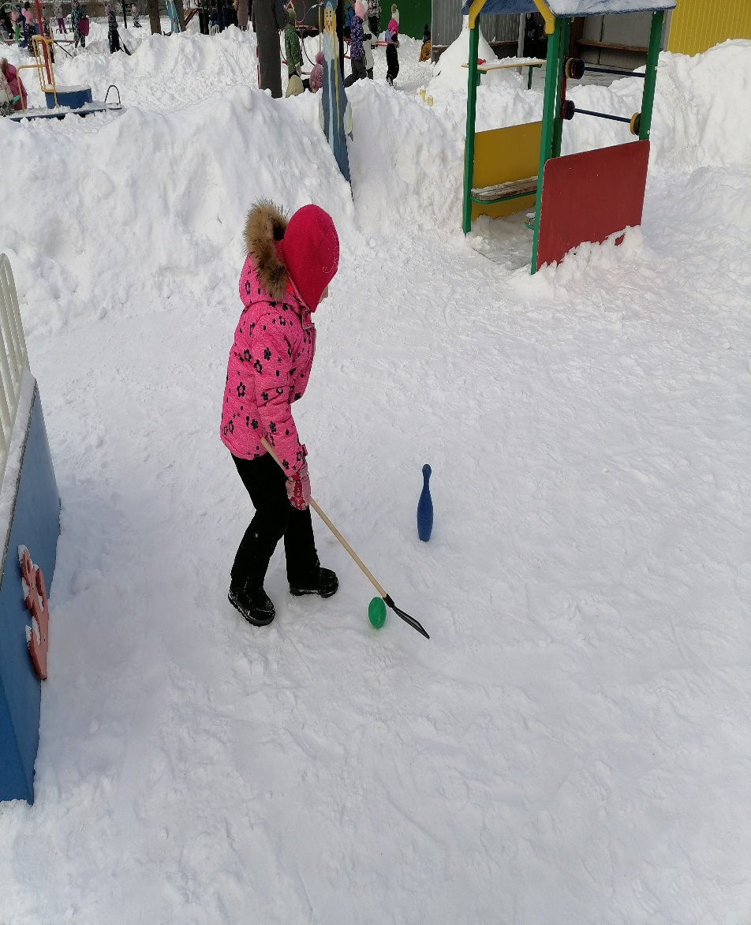
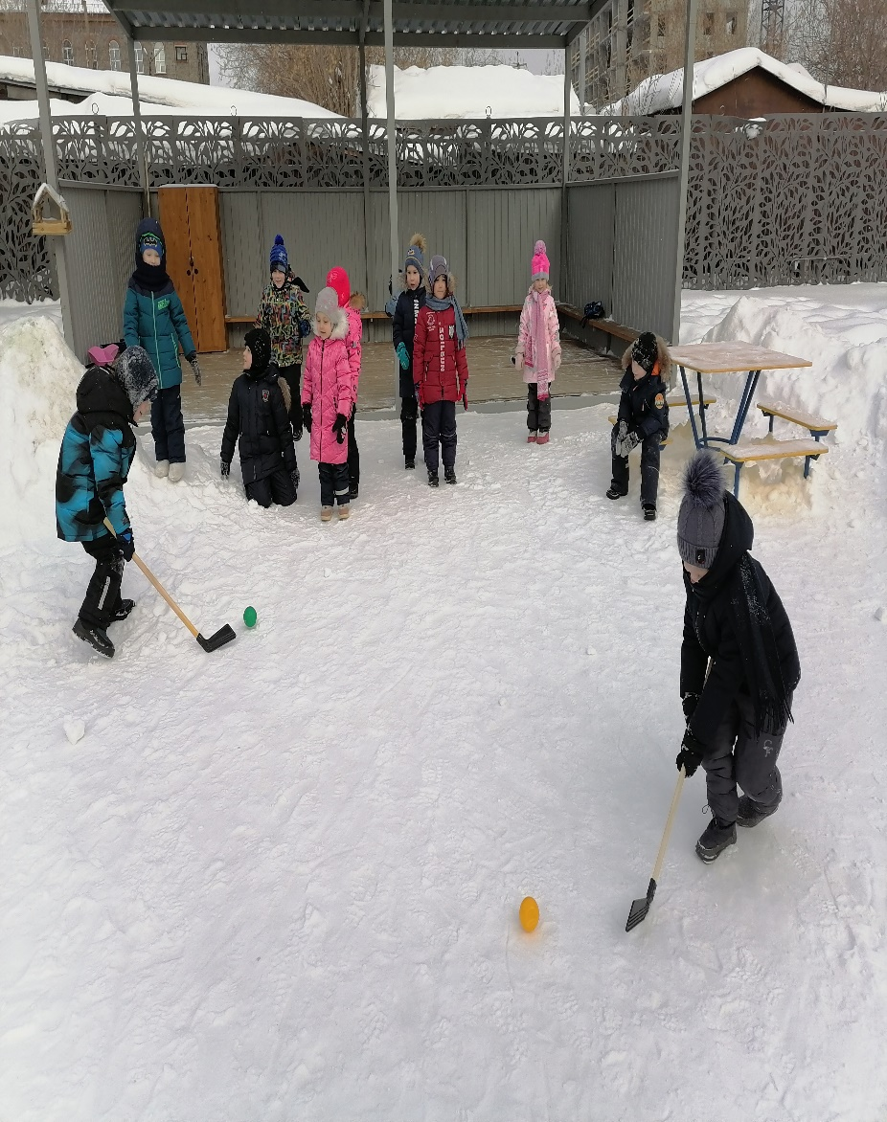
Соревнования по керлингу

Slide 22
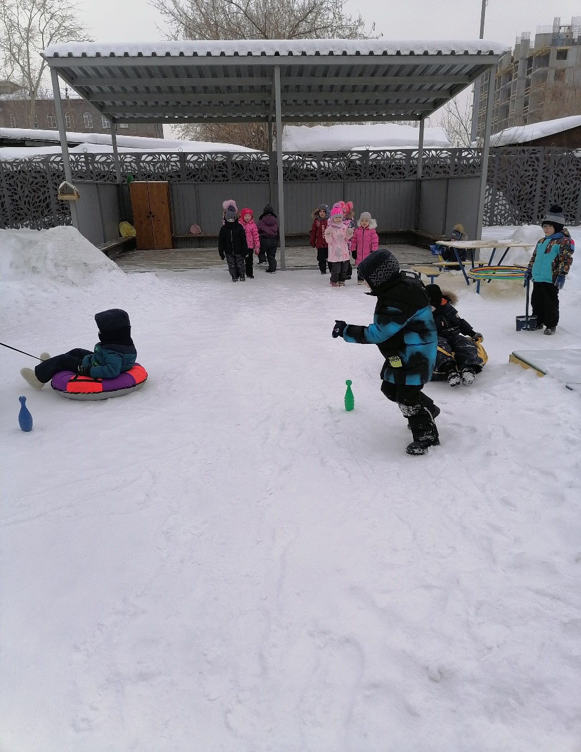
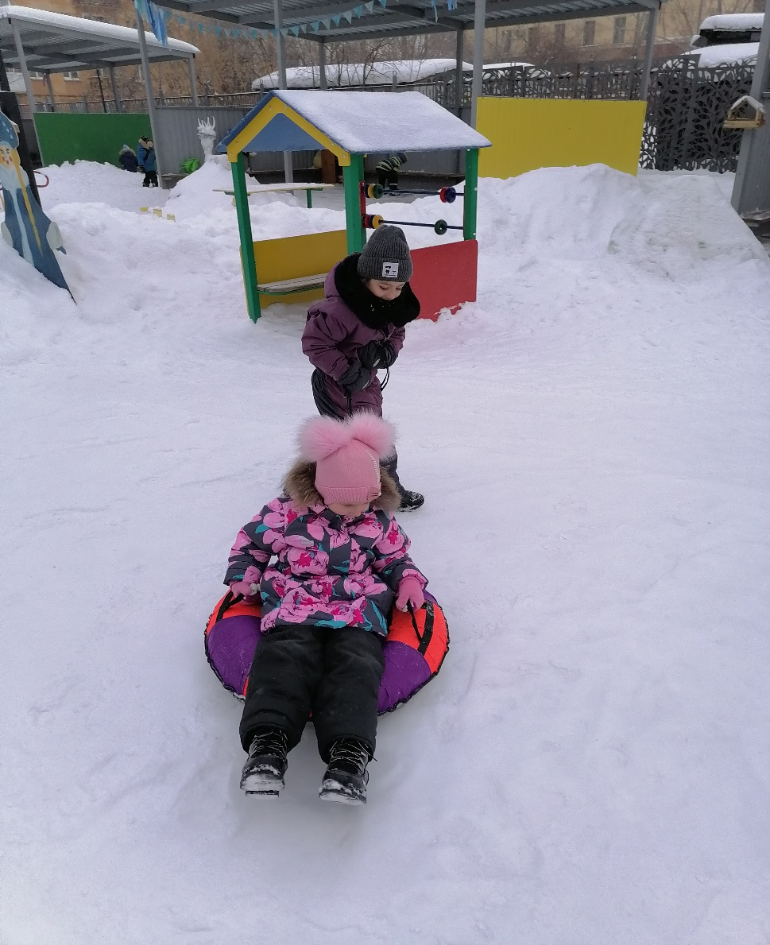
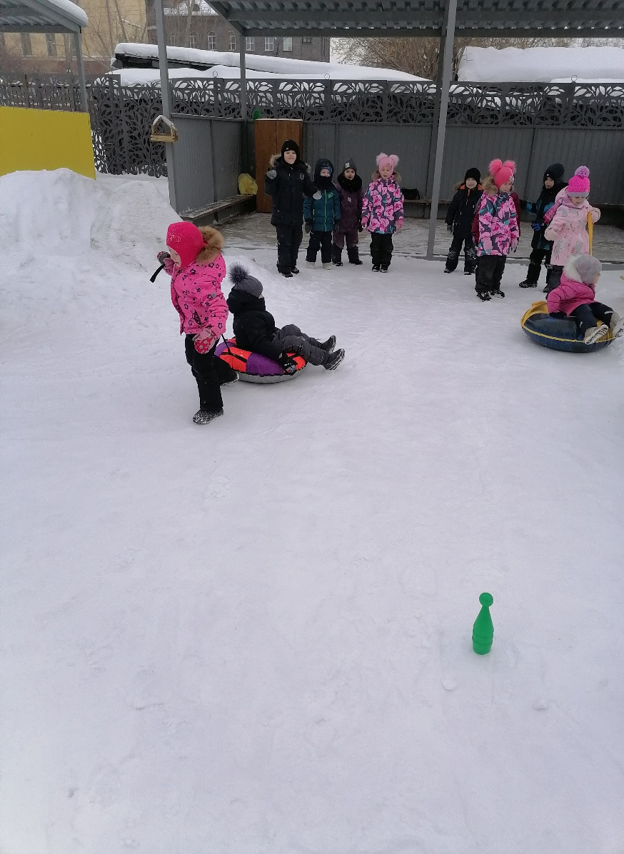
Катание на бубликах

Slide 23
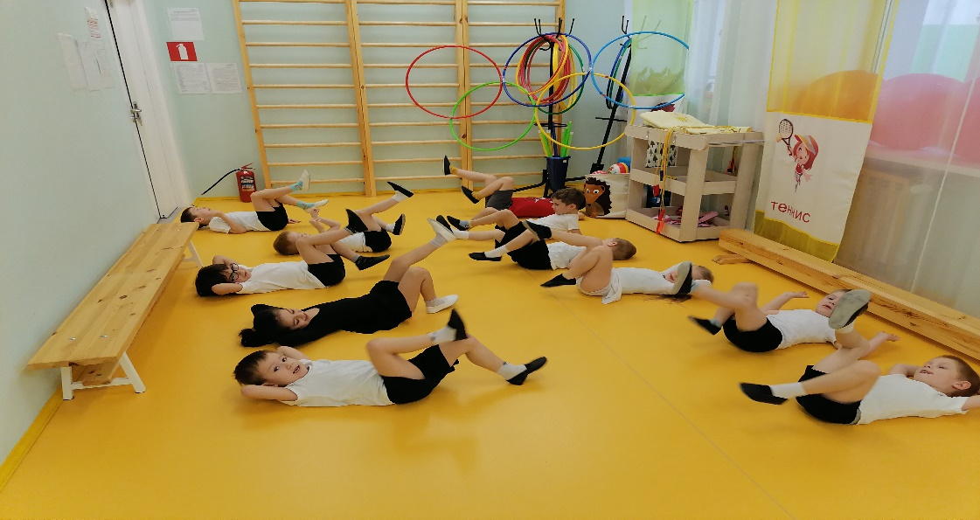
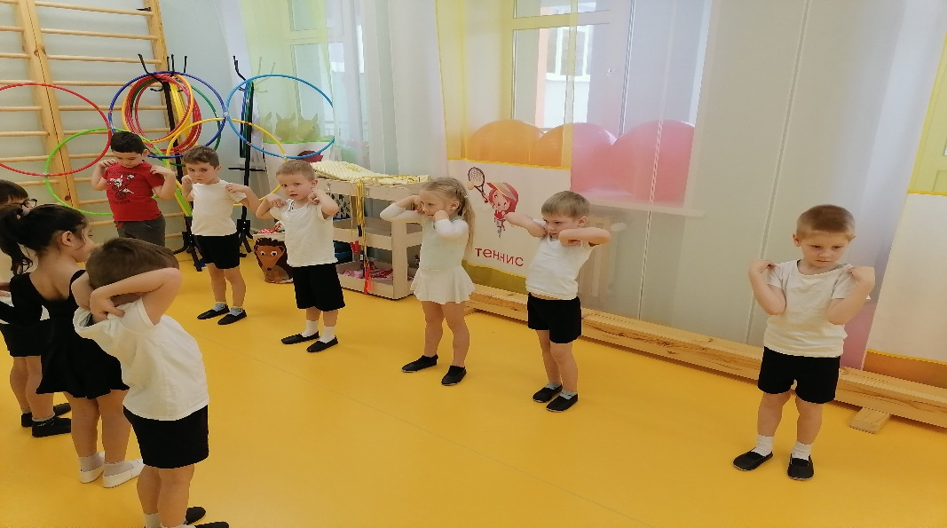
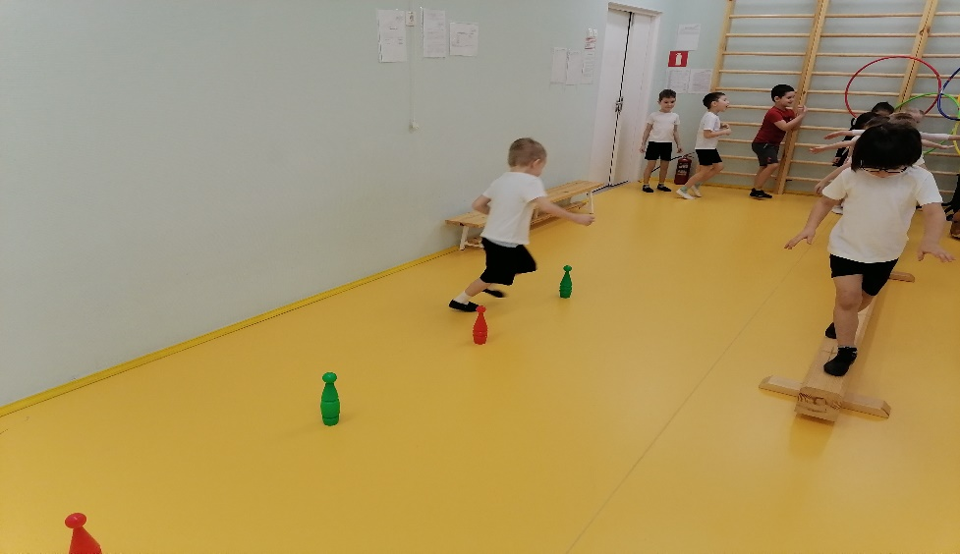
Физкультура

Slide 24
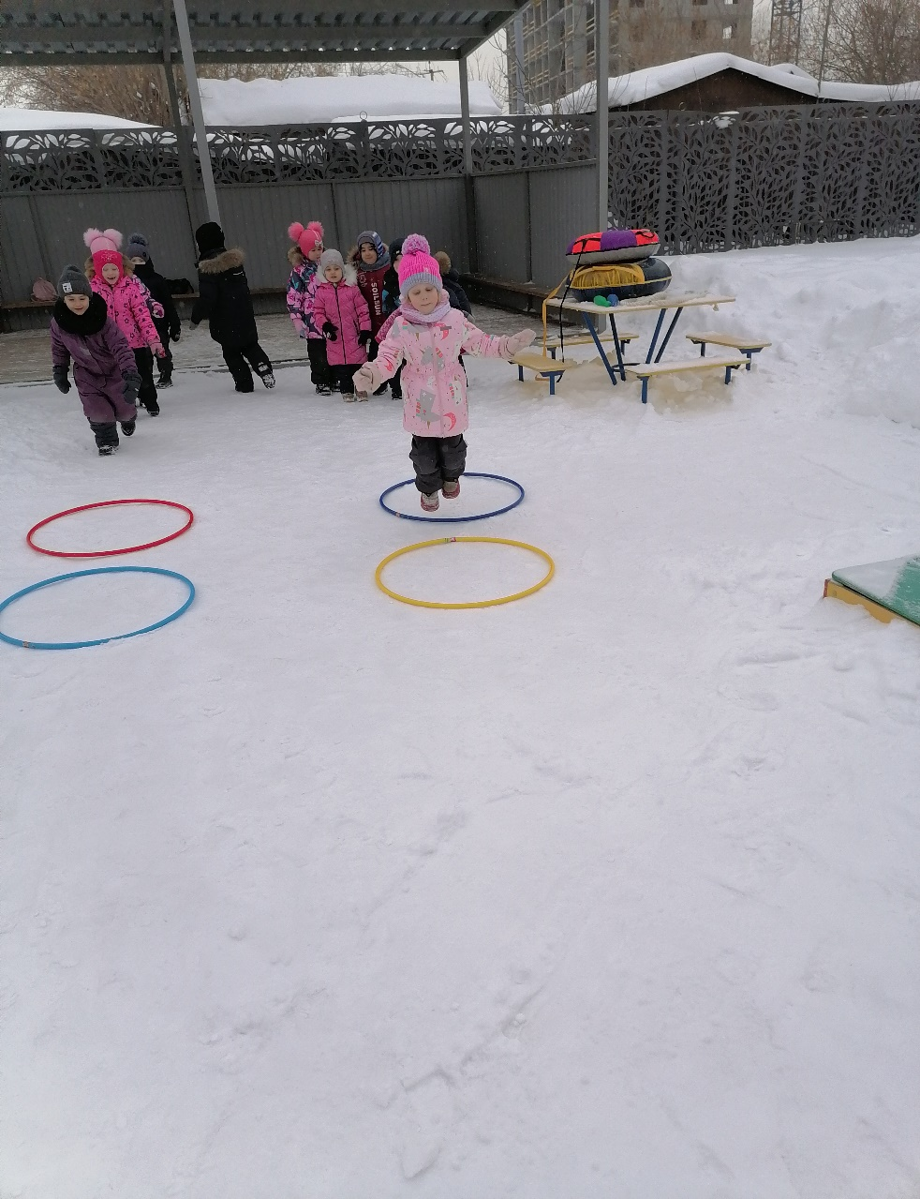
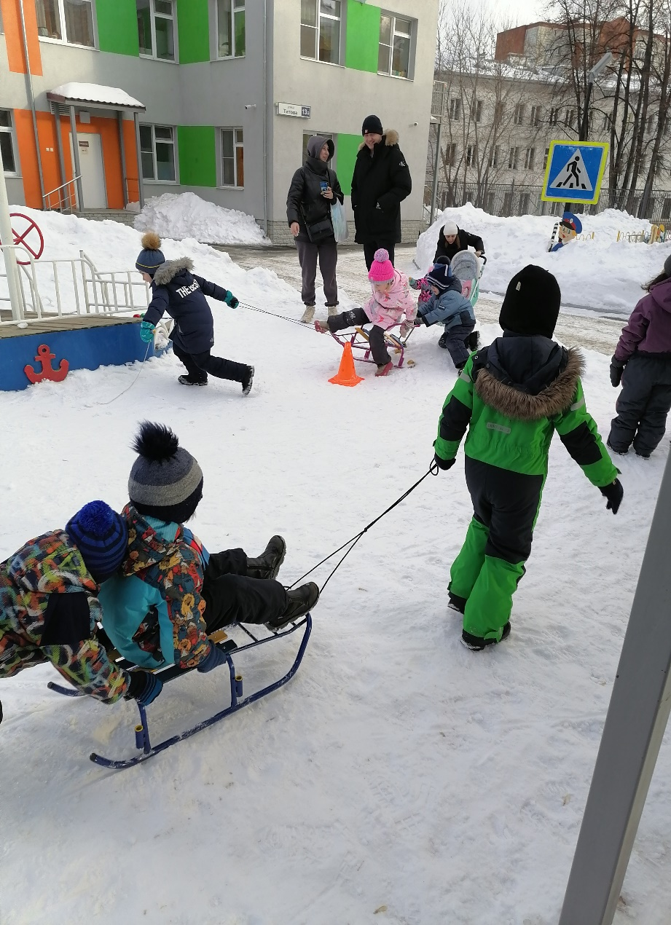
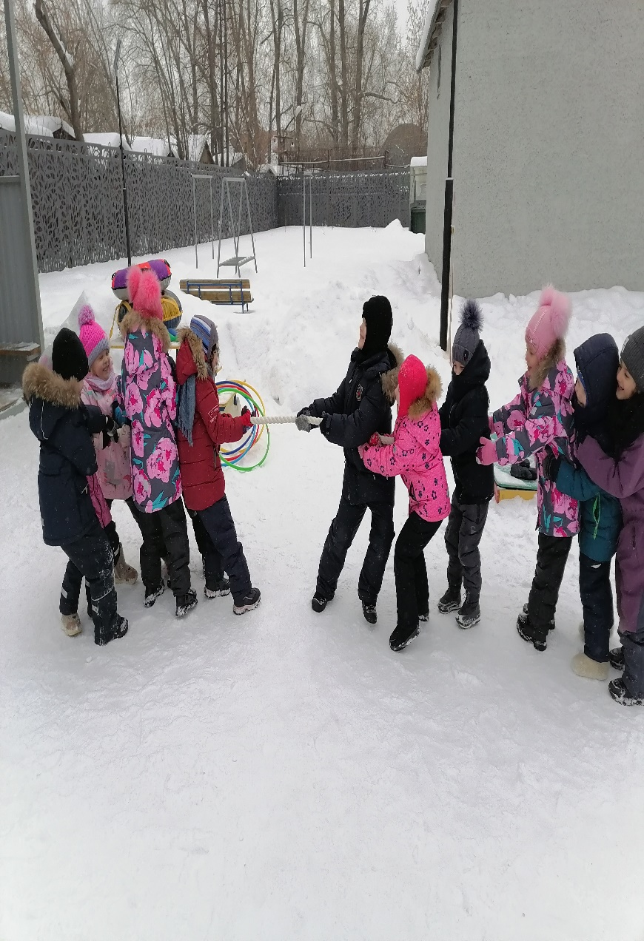
Весёлые старты

Slide 25
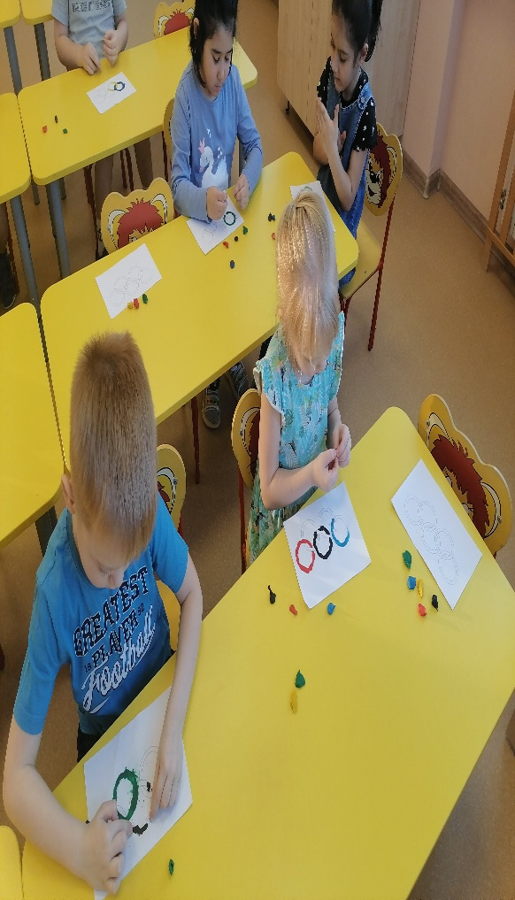
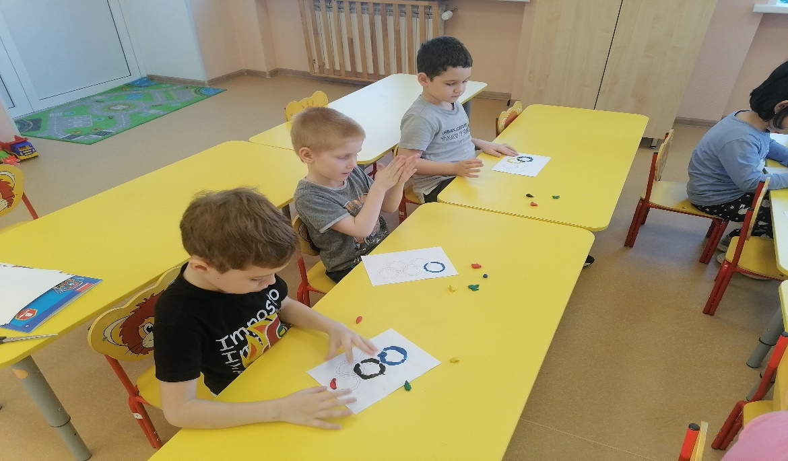
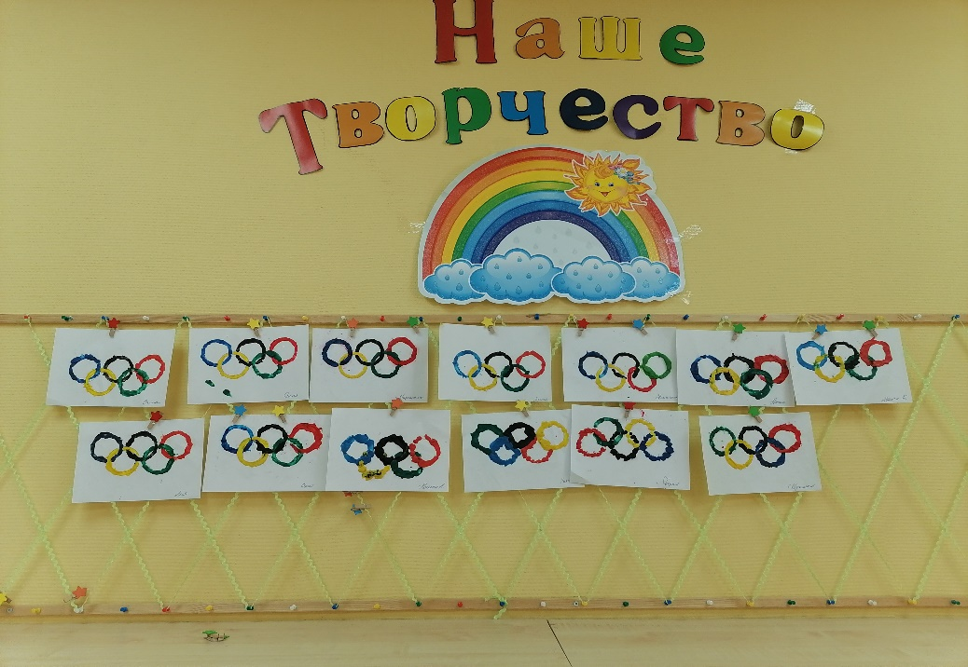
Пластилинография олимпийского флага

Slide 26
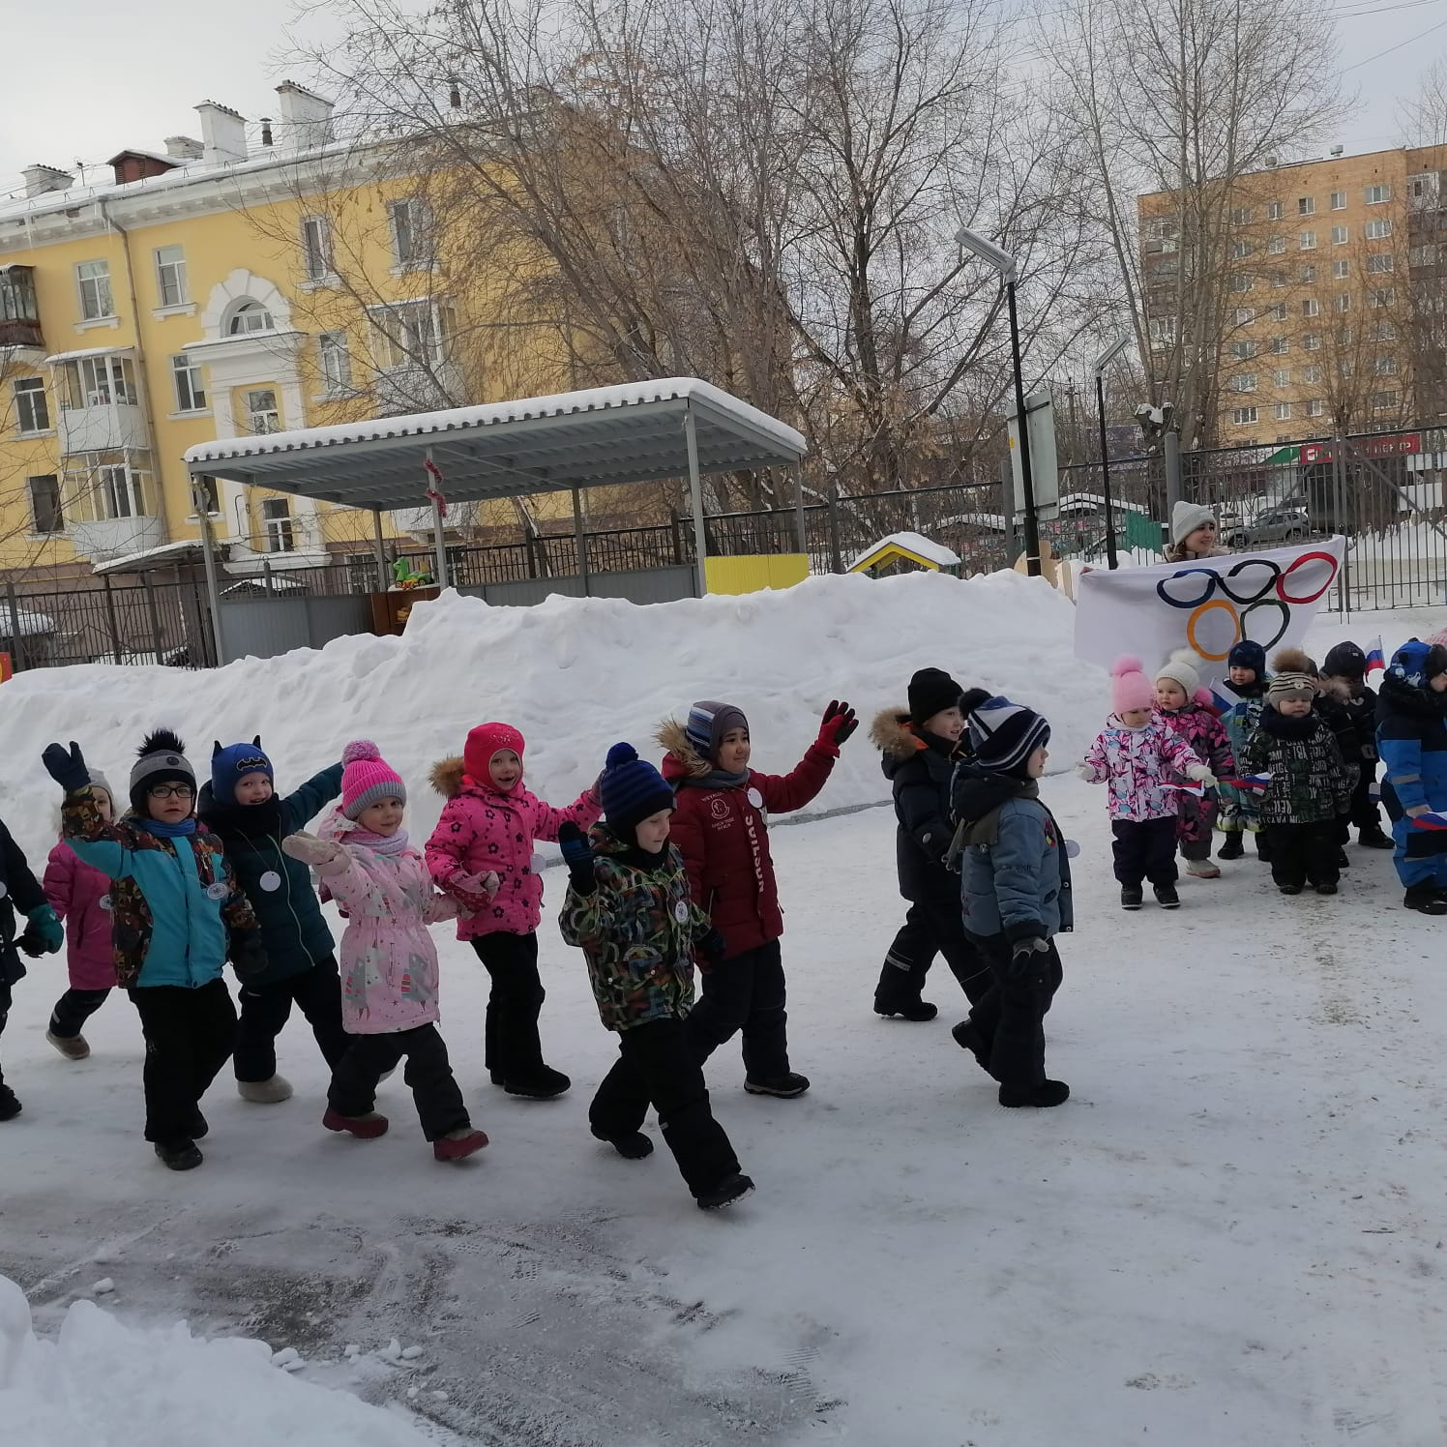
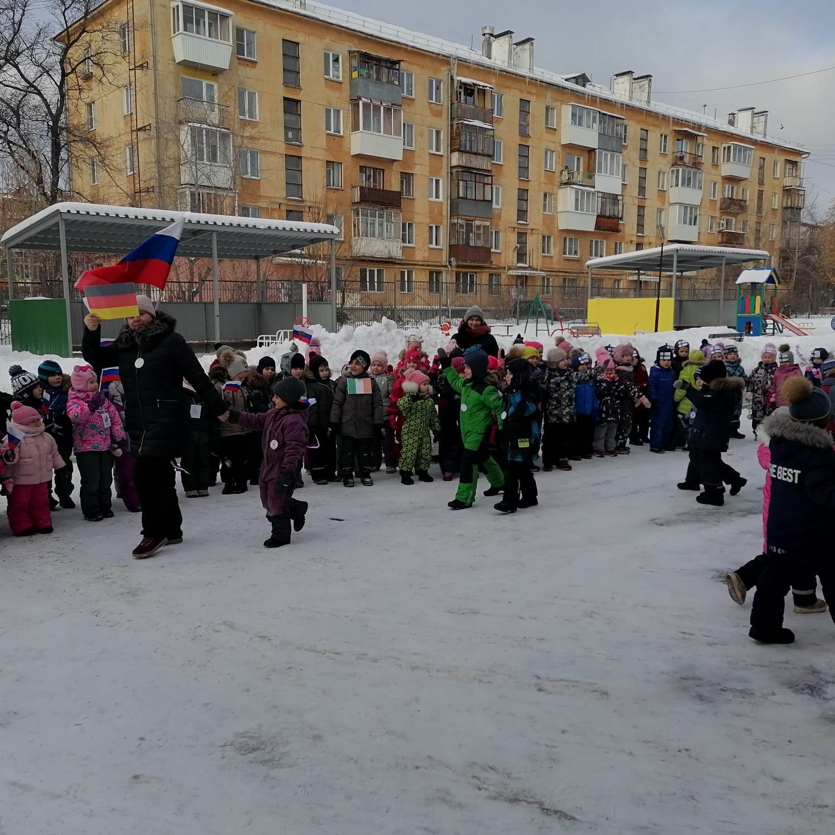
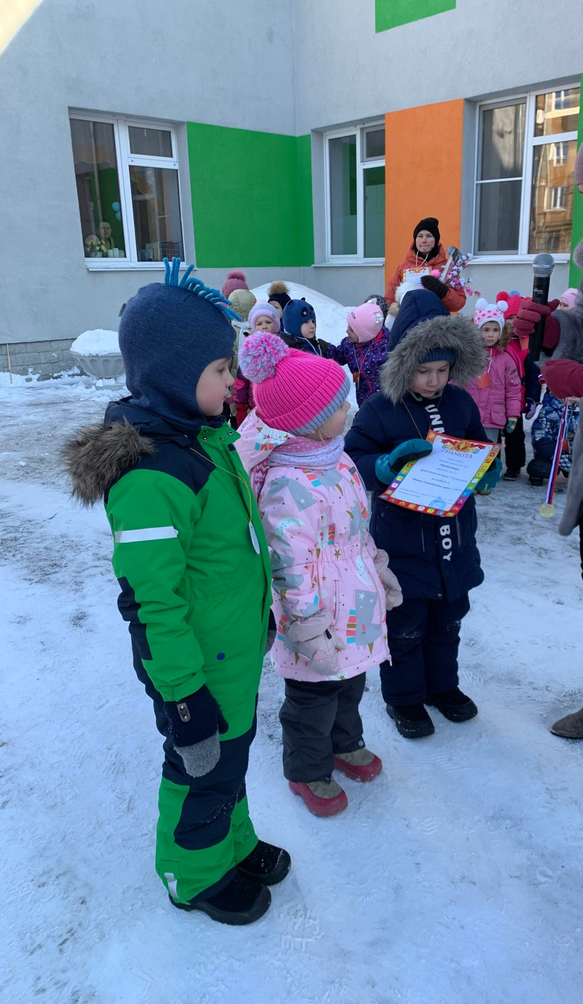
Закрытие Зимних Олимпийских игр

Slide 27
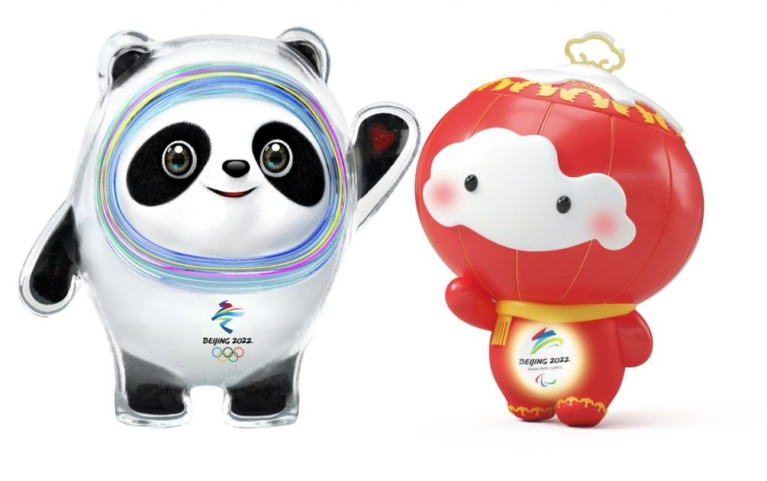
Спасибо за внимание!

